Slide 1
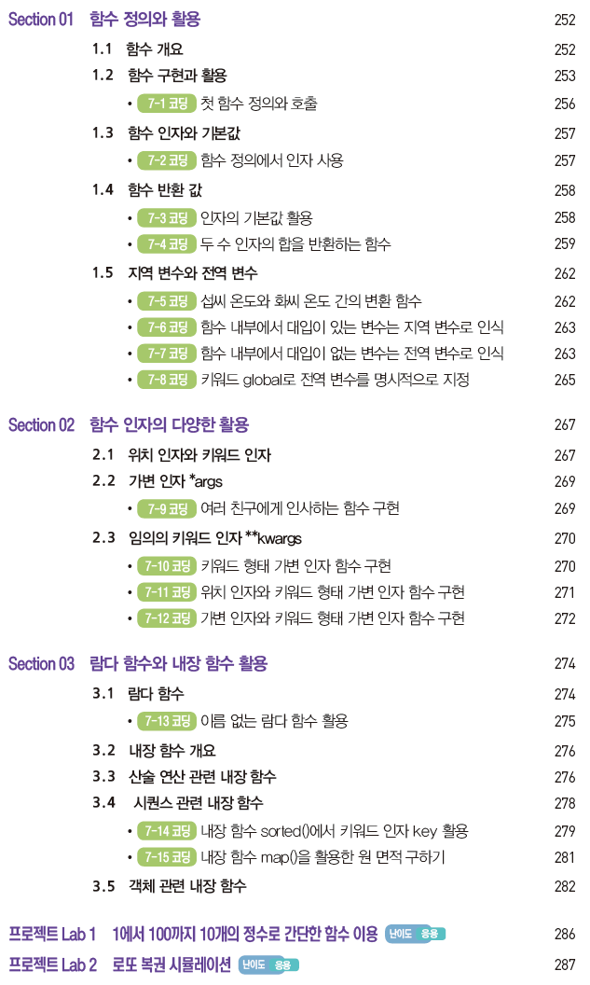
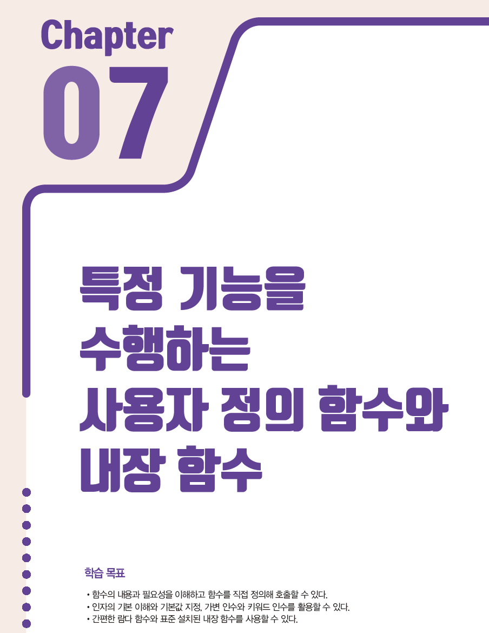
파이썬으로 배우는 누구나 코딩

Slide 3
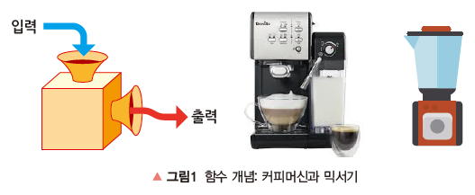
함수 개요(1)
특정한 기능을 수행하는 프로그램 단위인 함수
여러 입력을 받아 특정한 기능을 수행하고 결괏값을 반환하는 코드
사용자가 직접 정의해 사용
파이썬에 설치된 다양한 함수를 활용

Slide 4
함수 개요(2)
사용자 정의 함수의 함수 정의와 함수 호출
사용자 정의 함수(user-defined functions)와 내장 함수(built-in functions)로 구분
print( )와 input( ), str( ), int( ), float( ), len( ) 등과 같은 내장 함수 사용
def
def

Slide 5
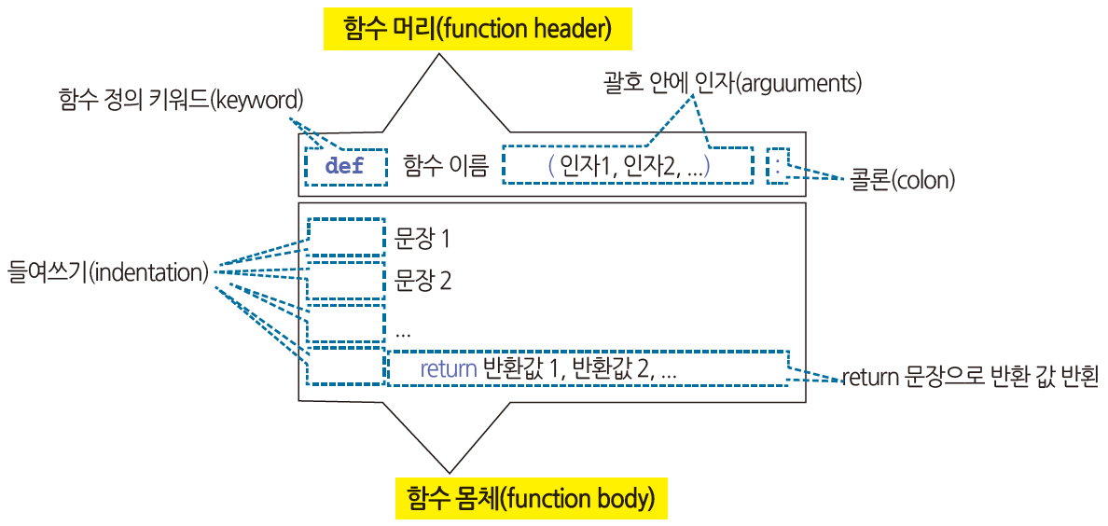
파이썬 함수 정의 구문: 함수 이름과 인자, 반환 값
함수 머리는 키워드 def
함수 이름과 괄호, 괄호 사이의 인자들
함수 정의의 몸체인 블록을 예고하는 콜론(:)이 필요
함수 몸체는 들여쓰기로 시작
기능을 수행하는 문장들
마지막으로 키워드 return에 의한 반환 값을 돌려 주는 구문이 필요
인자(arguments)와 return 문장은 선택적(optional)

Slide 6
함수 정의와 호출
함수 호출은 함수 정의 이후

Slide 7
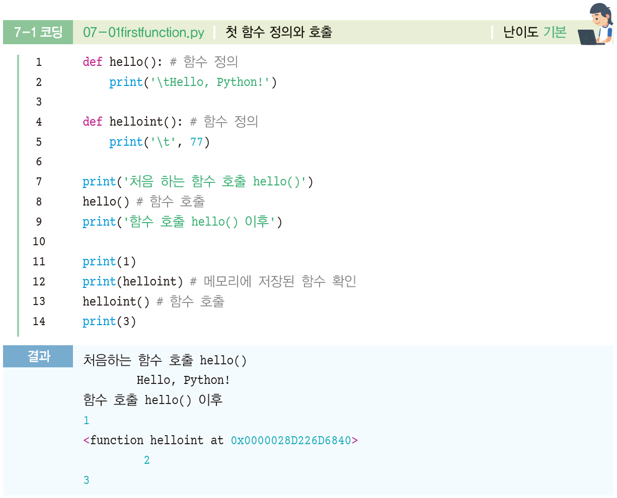
첫 함수 정의와 호출 예제

Slide 8
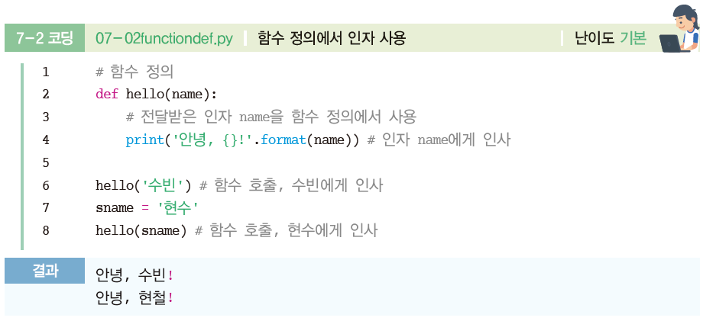
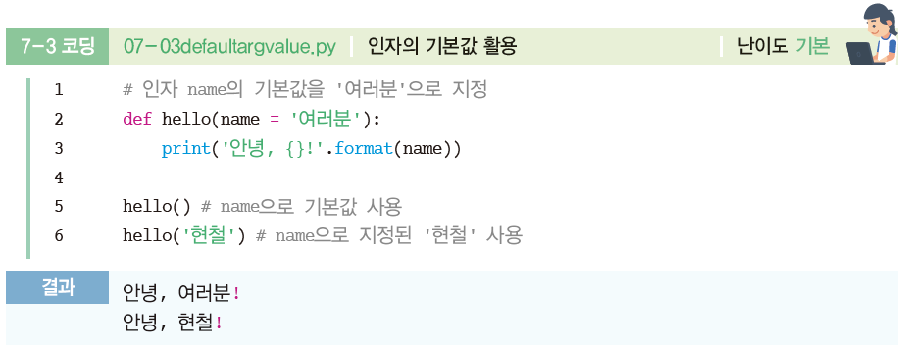
함수로 필요한 값을 전달하는 인자

Slide 9
return문으로 함수 기능을 수행한 후 반환 값을 전달

Slide 10
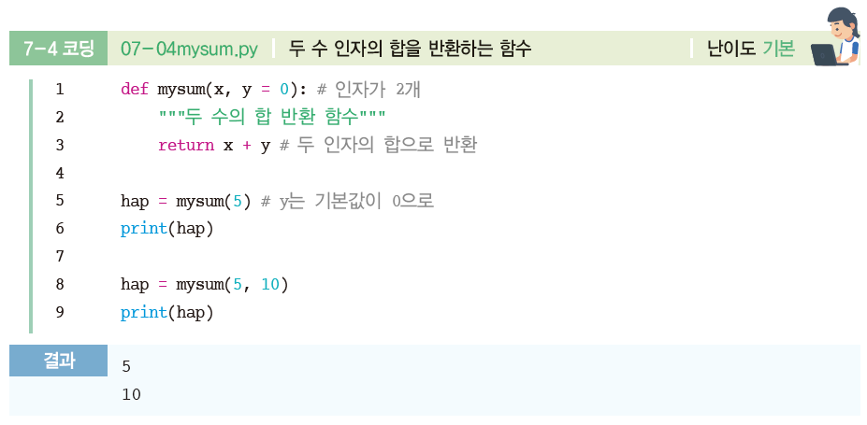
인자인 두 수의 합을 반환하는 함수 mysum(x, y)
15

Slide 11
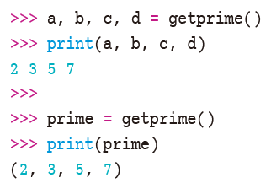
인자와 같이 반환 값도 여러 개 가능

Slide 12
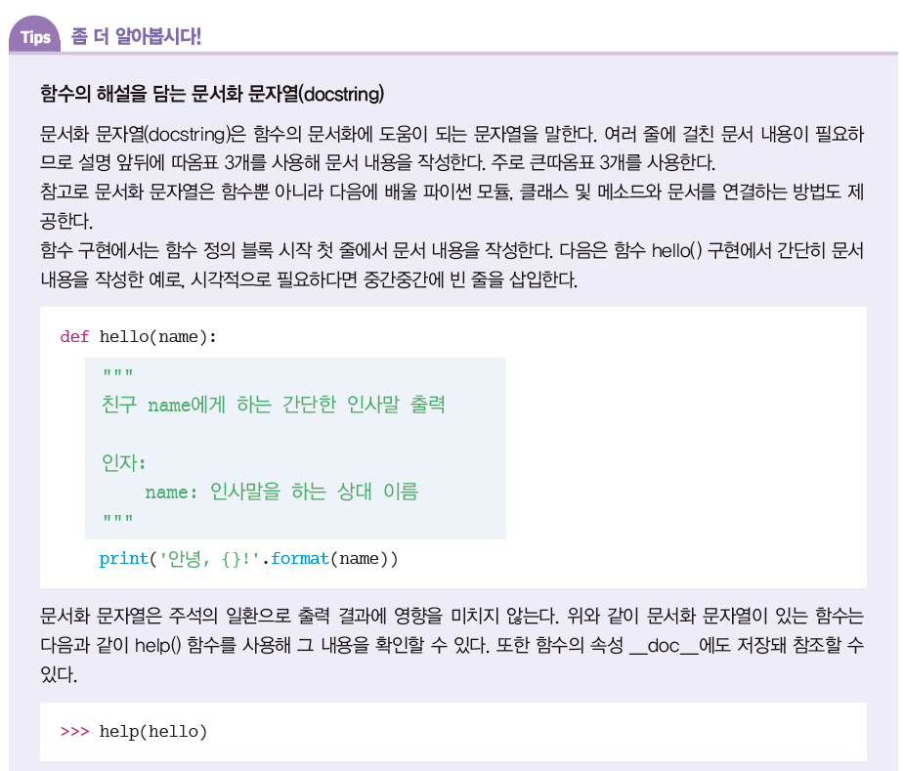
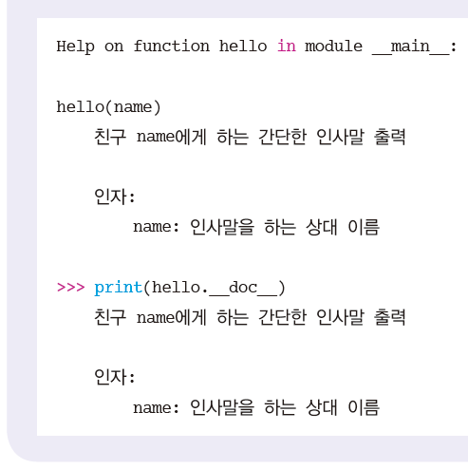
함수의 해설을 담는 문서화 문자열(docstring)

Slide 13
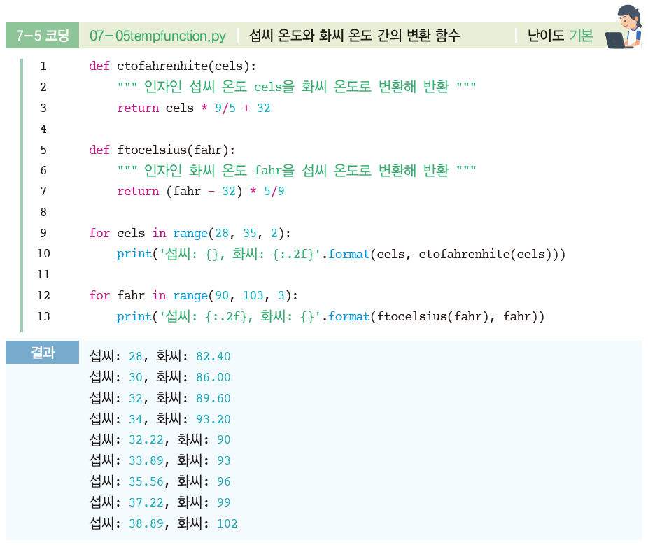
섭씨 온도와 화씨 온도의 관계와 변환 함수

Slide 14
지역 변수와 전역 변수
지역(local)과 전역(global) 변수
파이썬에서는 변수가 메모리에 생성되고 유지되는 범위(scope)
지역 변수(local variables)
함수 내부에서 대입돼 생성된 변수
지역 변수는 함수 외부에서 절대 사용될 수 없음
i: 지역 변수
전역 변수(global variables)
함수 외부에서 대입돼 생성된 변수
i: 전역 변수

Slide 15
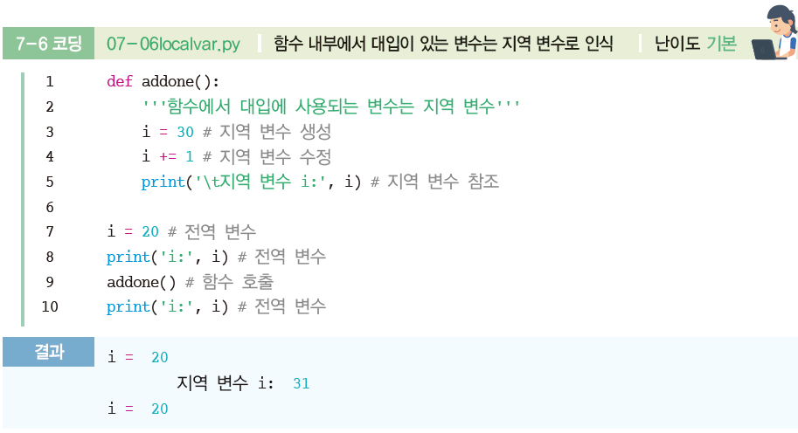
함수 내부에서 대입이 있는 변수는 지역 변수로 인식

Slide 16
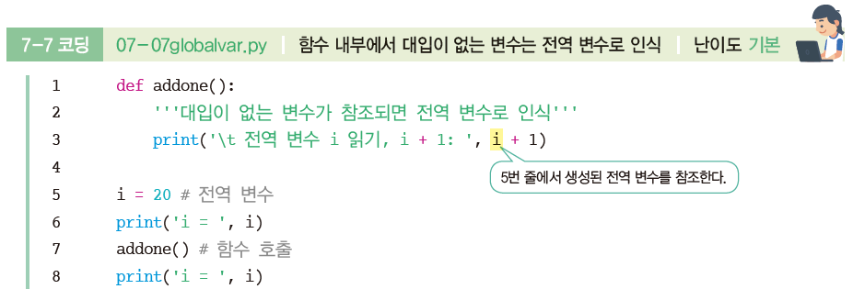
함수 내부에서 대입 없이 참조만 하면 전역 변수로 인식

Slide 17
함수에서 값을 대입하지 않고 지역 변수를 참조하면 오류
생성되지 않은 변수 참조는 오류 발생
함수에서 주의

Slide 18
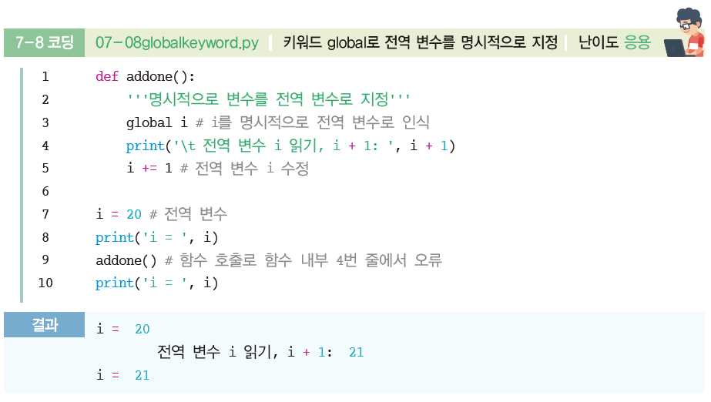
함수에서 global 문장으로 변수를 전역 변수로 지정

Slide 20
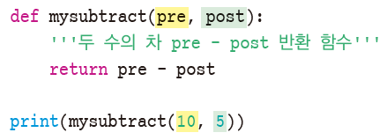
위치 인자와 키워드 인자
위치 인자 사용
키워드 인자 사용
키워드 인자는 모든 위치 인자 이후에 사용

Slide 21
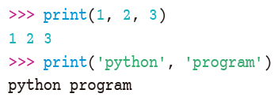
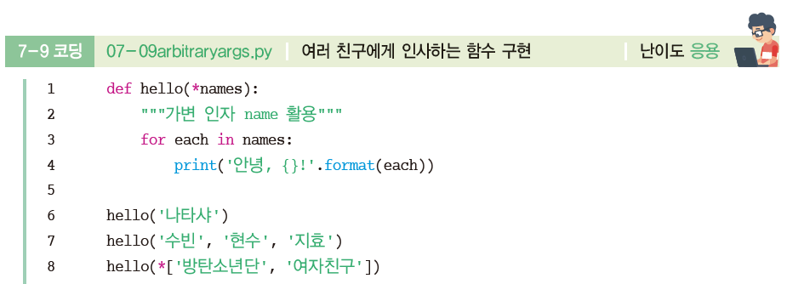
가변 인자 *args
인자 *args, 가변 인자로 전달하고 처리
*리스트
별표는 리스트나 튜플을 풀어(unpacking) 가변 인자 형태로 변환한다는 의미

Slide 22
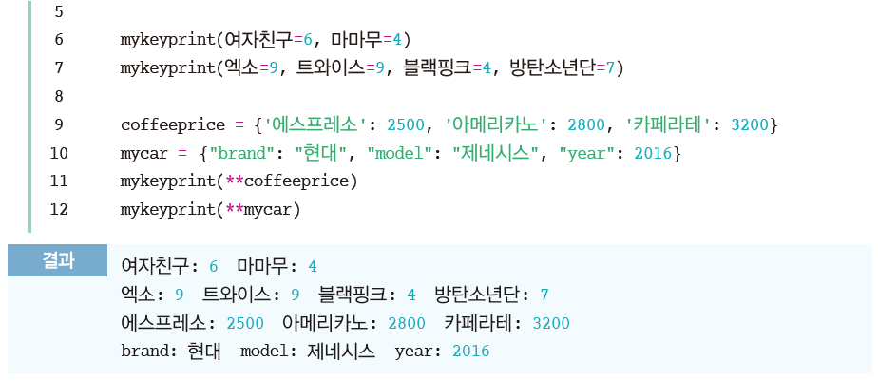
인자 **kwargs
키워드 인자 형태의 가변 인자로 전달하고 처리

Slide 23
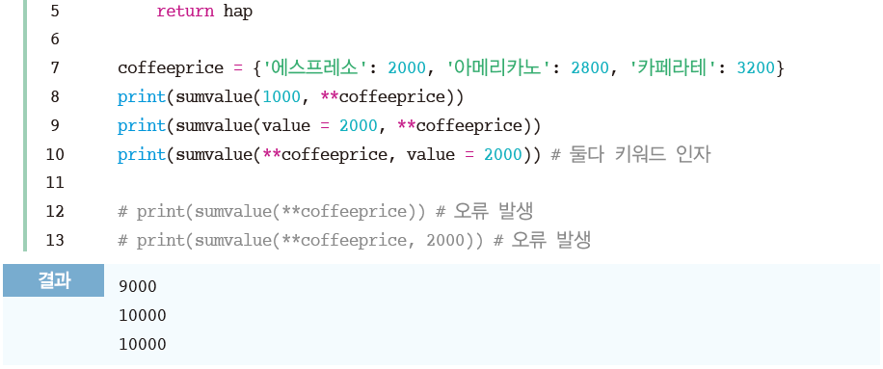
위치 인자와 키워드 형태 가변 인자 함수 구현

Slide 24
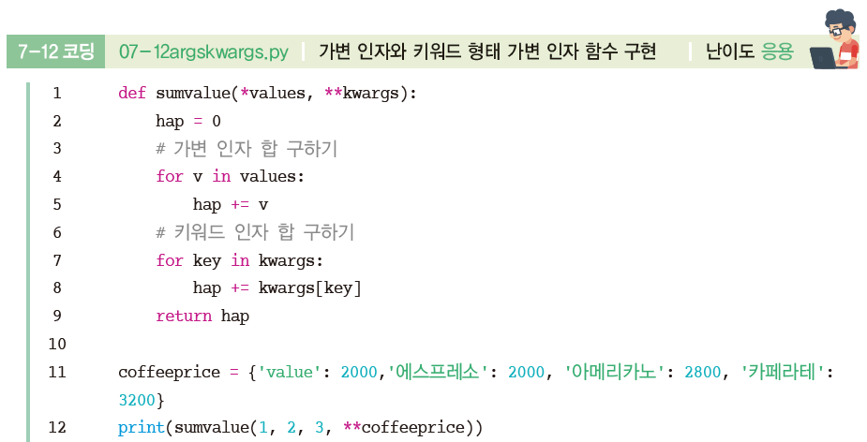
가변 인자 *args와 키워드 형태의 인자 **kwargs을 함께 사용

Slide 26
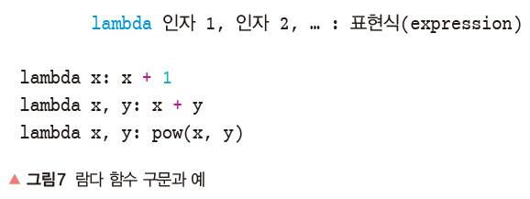
람다 함수(lambda function)
작고 이름이 없는(익명, anonymous ) 함수
■ 키워드 lambda 이후에 콤마로 구분된 인자 목록
■ 람다 함수는 여러 개의 인자를 취할 수 있지만 표현식은 하나만 가능
■ 키워드 return 없이 하나의 표현식 결괏값이 반환

Slide 27
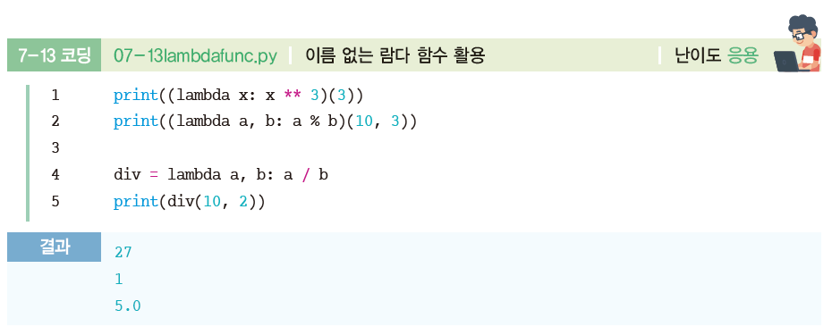
람다 함수 구현과 호출

Slide 28
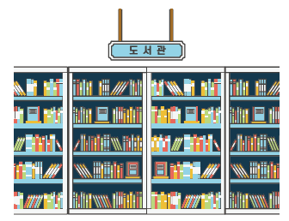
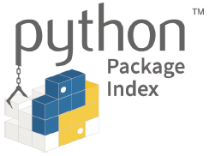
표준 라이브러리와 내장 함수
라이브러리
필요한 기능을 담당하는 함수나 클래스를 모아놓은 모듈(modules)의 집합
표준 라이브러리(standard library)
파이썬과 함께 설치돼 다른 부가적인 작업 없이 사용할 수 있는 라이브러리
내장 함수(built-in function)
표준 라이브러리 중 import 없이 바로 함수 호출로 사용, 예 print( ) 함수
써드 파티 라이브러리(third-party library)
파이썬 패키지 색인 사이트(pypi.org)에서 제공
파이썬 프로그래밍 언어의 방대한 소프트웨어 저장소
교육 부문, 과학 및 수치 컴퓨팅, 빅데이터 및 머신 러닝, 웹 및 인터넷 개발, 그래픽, GUI, 게임 등 매우 다양

Slide 29
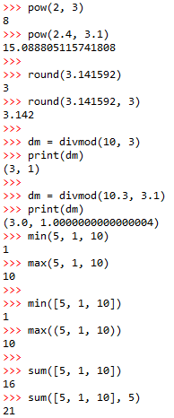
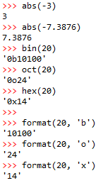
산술 연산 관련 내장 함수
절댓값 함수 abs( )
진수로 변환된 문자열을 반환하는 함수 bin( ), oct( ), hex( )
내장 함수 format( )
접두어 "0b", "0o", "0x"가 없이 표시
pow( ), round( ), divmod( )
min( ), max( ), sum( )

Slide 30
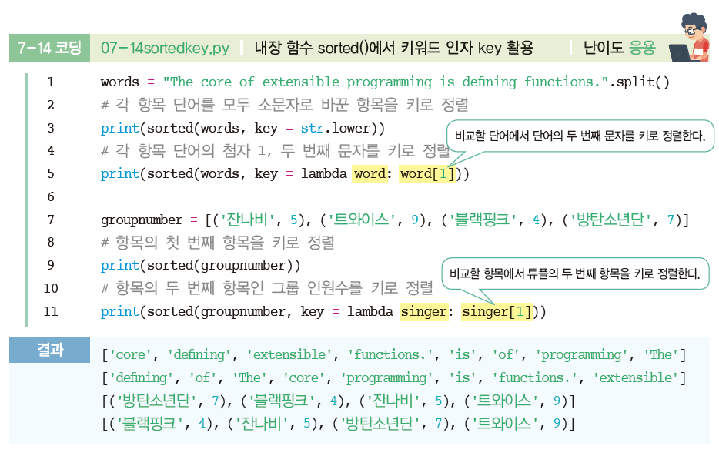
함수 sorted( )에서 정렬의 비교 키로 사용하는 키워드 인자 key

Slide 31
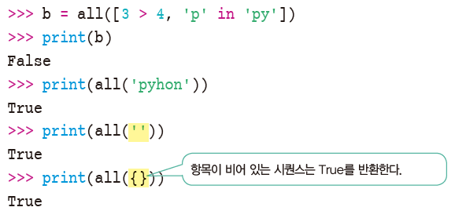
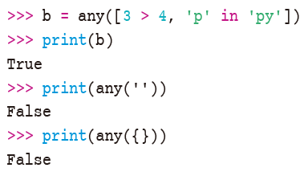
항목의 논리를 검사하는 함수 all( ), any( )
함수 all(시퀀스)
시퀀스의 모든 항목이 참이거나 항목이 비어 있으면 True를 반환
함수 any(시퀀스)
시퀀스에서 하나의 항목이라도 참이거나 항목이 비어 있지 않으면 True를 반환

Slide 32
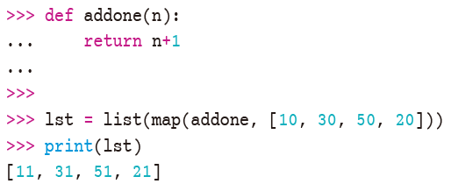
함수 map( )
함수 map(function, iterable, ...)
이터러블(iterable)의 모든 항목에 function을 적용한 후 그 결과를 돌려주는 이터레이터(iterator)를 반환
이터러블
항목을 하나씩 차례로 반환할 수 있는 객체(object)
시퀀스인 문자열, 리스트와 튜플 모두 대표적인 이터러블
이터레이터는 시퀀스인 튜플이나 리스트로 변환해 항목을 활용

Slide 33
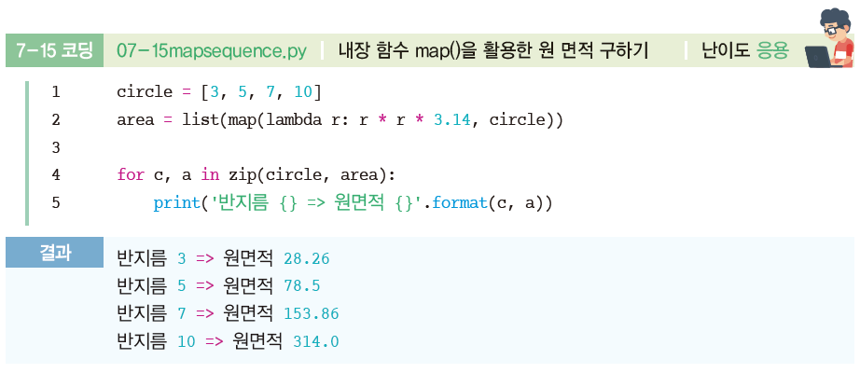
내장 함수 map()을 활용한 원 면적 구하기

Slide 34
함수 dir( )
인자 없는 함수 dir( )
현재 정의된 변수와 함수 이름의 리스트를 반환
파이썬 쉘을 처음 실행해 dir( )을 입력
파이썬 쉘에서 사용되는 시스템 변수 리스트
시스템에서 사용하는 모듈이나 변수는 앞뒤에 밑줄이 2개 붙어 __builtins__처럼 정의
이후 우리가 정의한 함수나 변수도 dir( )로 확인 가능

Slide 35
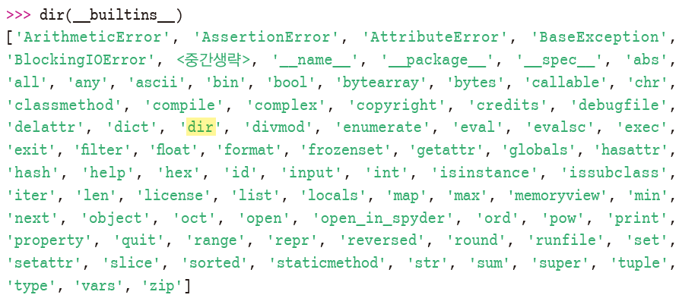
dir(__builtins__)
내장된 표준 함수 리스트 보기
__builtins__
내장을 의미하는 모듈 이름

Slide 36
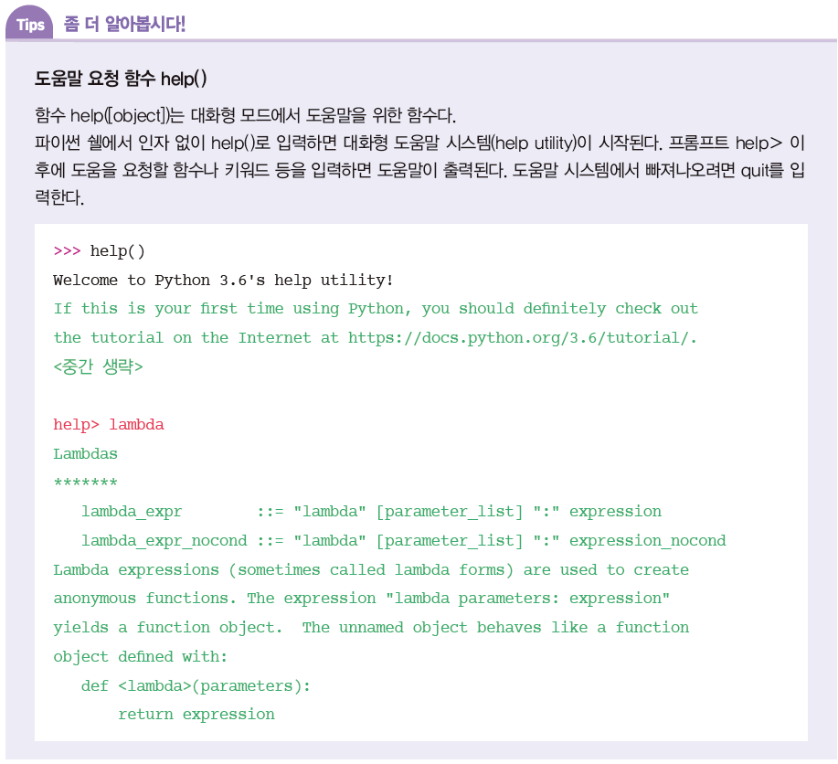
도움말 요청 함수 help( )

Slide 37
